Slide 3
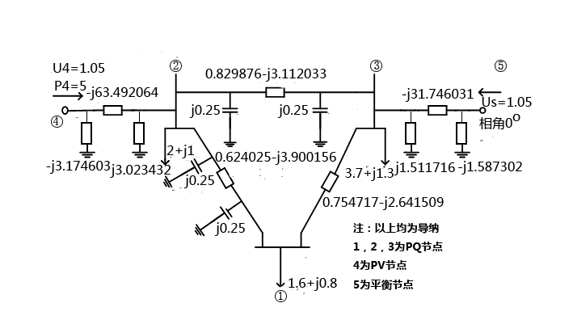
带着问题进入课堂
什么是潮流？
怎么计算潮流？

Slide 4
3.1 概述
3.2 电力线路和变压器的功率损耗和电压降落
3.3 输电线路的运行特性
3.4 辐射形网络潮流分布的计算
3.5 闭式网络潮流分布的计算*

Slide 5
电力系统潮流分布计算，是指电力系统在某一稳态的正常运行方式下，电力网络各节点的电压和功率分布的计算。
目的：（1）检查电力系统各元件是否过负荷；
（2）检查电力系统各节点电压是否满足电压质量的要求；
（3）依据潮流分布计算，正确选择系统接线方式；
（4）根据功率分布，选择电力设备和导线截面积，为电力系统继电保护整定提供必要数据；
（5）为电力系统规划和扩建提供依据；
（6）为调压、经济运行、短路和稳定计算提供必要数据。

Slide 6
电力系统潮流分布计算，针对辐射形和简单闭式网络可以采用“手工”进行计算，其等值电路一般是采用对应于一个电压等级的等值电路；而对于复杂网络的潮流计算，要应用到计算机进行计算，其等值电路采用对应多个电压等级的等值电路。
潮流计算与一般电路计算的区别
潮流计算的变量是电压和功率
电路计算的变量是电压和电流
对于庞大的交流系统，电流相位测定十分困难，而功率的测量十分方便，由有功功率表和无功功率表得到。

Slide 7
3.1 概述
3.2 电力线路和变压器的功率损耗和电压降落
3.3 输电线路的运行特性
3.4 辐射形网络潮流分布的计算
3.5 闭式网络潮流分布的计算*

Slide 8
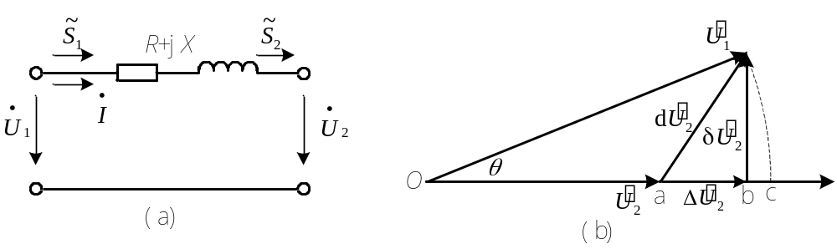
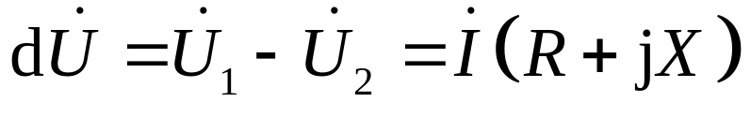
一、电压降落、电压损耗和电压偏移
1、电压降落
先不考虑线路∏型等值电路中的接地支路，线路的一相等值电路如图
支路始末两端之间的电压降落为
建立电压降落与功率之间的关系时必须区分是用始端的功率还是用末端的功率

Slide 9

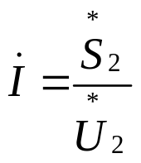
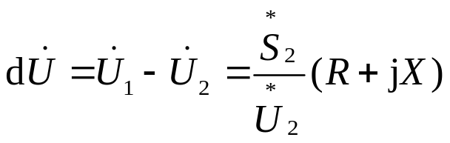
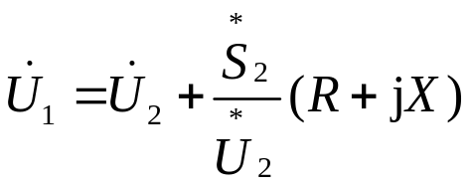
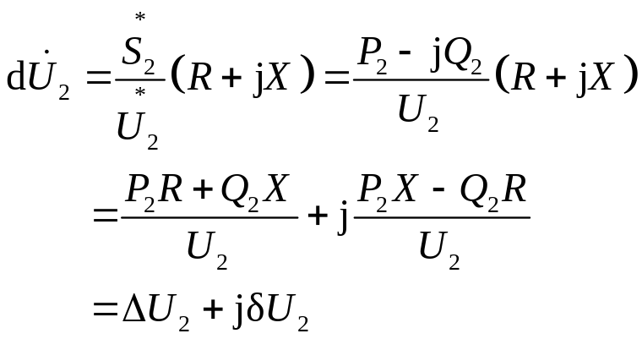


一、电压降落、电压损耗和电压偏移
1、电压降落
(1) 已知末端功率和末端电压的情况值
电流 与末端电压和末端功率之间的关系为：
从而得
如果取 为参考相量，即令

Slide 10
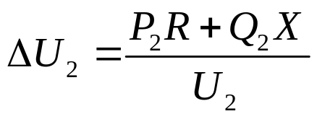

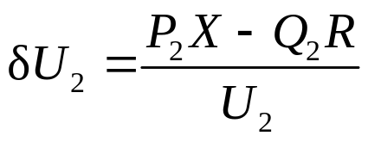


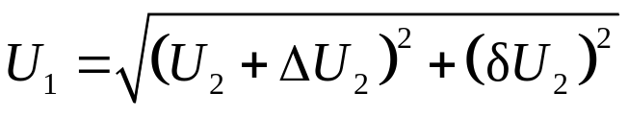
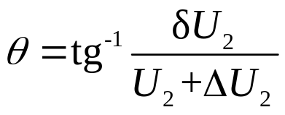

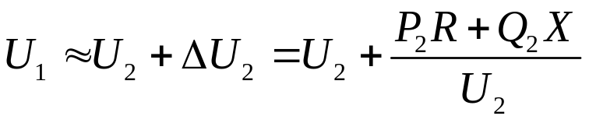
一、电压降落、电压损耗和电压偏移
1、电压降落
(1) 已知末端功率和末端电压的情况值
称为电压降落的纵分量，与 同相
称为电压降落的横分量，与 的相位相差
由相量图得
通常线路两端电压的相位差较小，此时 ，忽略电压降的横分量，

Slide 11
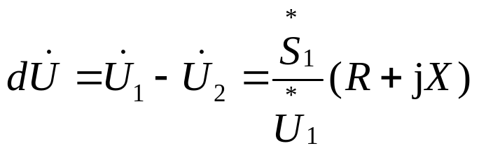
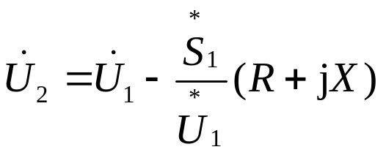



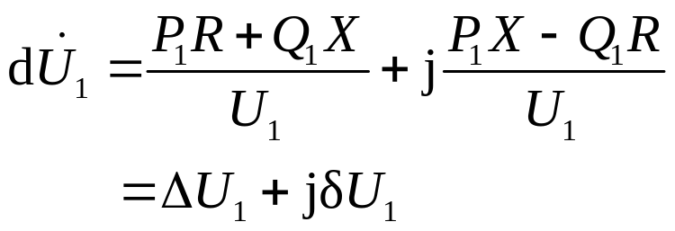
一、电压降落、电压损耗和电压偏移
1、电压降落
(2) 己知始端功率和始端电压的情况
取始端电压 为参考相量，即令

Slide 12

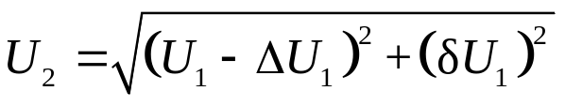

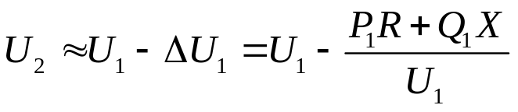
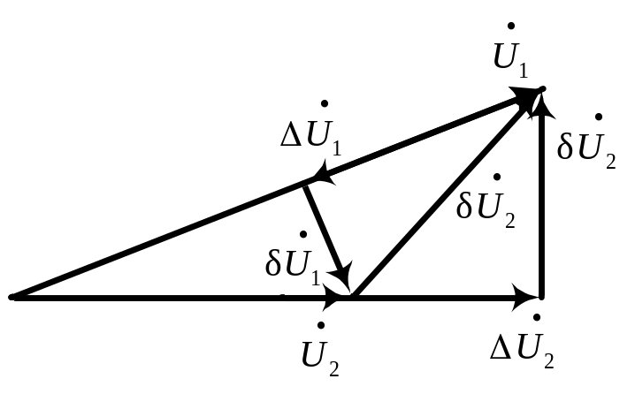





一、电压降落、电压损耗和电压偏移
1、电压降落
(2) 己知始端功率和始端电压的情况
由相量图得
忽略电压降的横分量
和 是电压降落相量 的两种不同分解，它们所取的参考相量不同， 且 。

Slide 13





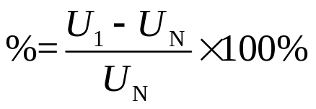
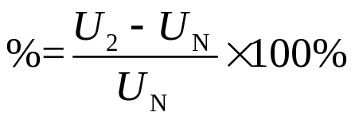
一、电压降落、电压损耗和电压偏移
2、电压损耗和电压偏移
电压损耗和电压偏移是标志电压质量的两个指标
电压损耗，是线路两端电压的数值差
在有名制中，电压损耗常用百分数表示为：
在近似计算中，常用电压降落的纵分量来代替电压损耗
电压偏移，是指线路始端电压和末端电压与线路额定电压之间的差值 - 和
在有名制中，电压偏移常用百分数表示为：
始端电压偏移
末端电压偏移

Slide 14
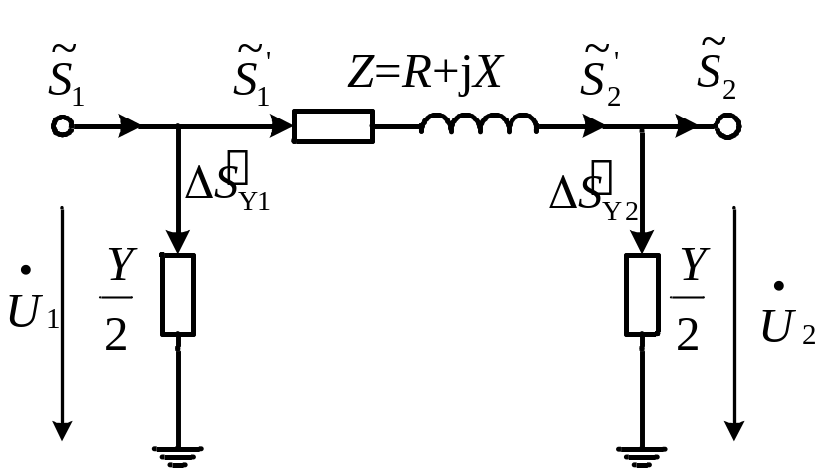
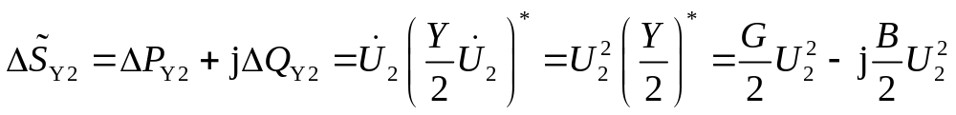
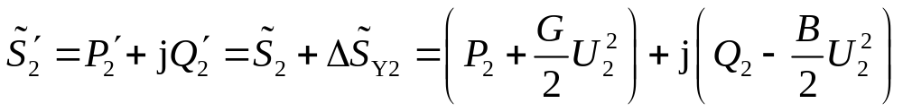
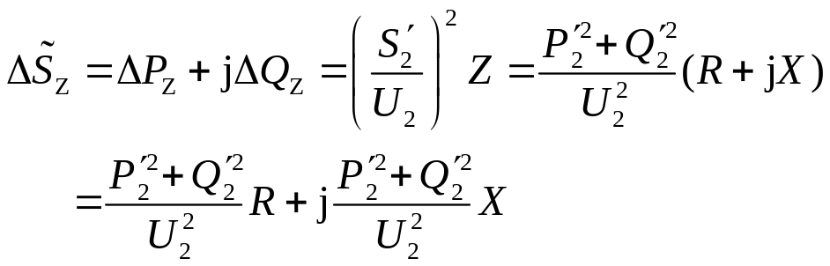
二、功率分布和功率损耗
1、线路的功率分布和功率损耗
(1) 己知线路末端功率和末端电压的情况
功率分布和功率损耗可以从末端开始，逐步向始端进行计算
1) 计算末端并联支路吸收的功率
2) 计算串联支路末端的功率
3) 计算串联支路中的功率损耗
4) 计算串联支路始端的功率

Slide 15
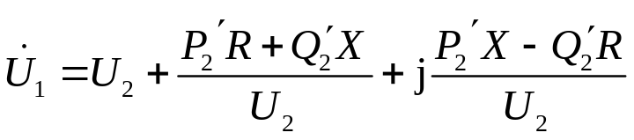

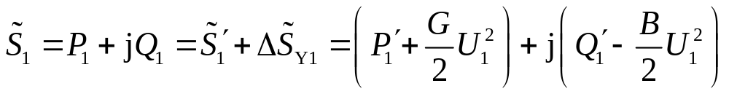
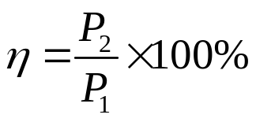
二、功率分布和功率损耗
1、线路的功率分布和功率损耗
(1) 己知线路末端功率和末端电压的情况
5) 计算始端的电压
6) 计算始端并联支路的功率
7) 计算始端功率
线路的总功率损耗为
线路的传输效率是线路末端输出的有功功率与线路始端输入的有功功率之比值

Slide 16
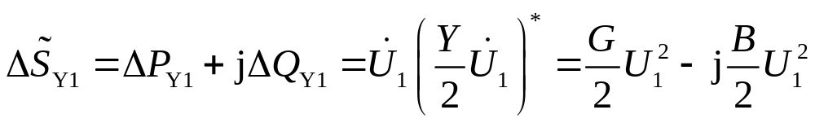
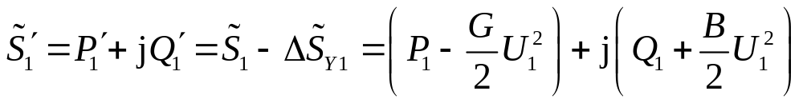
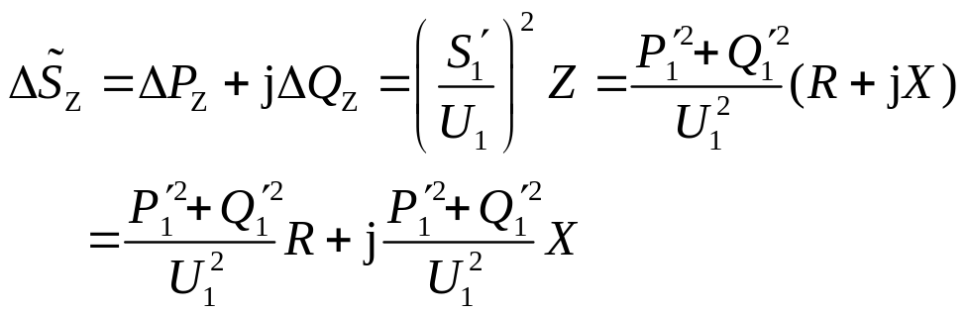
二、功率分布和功率损耗
1、线路的功率分布和功率损耗
(2) 己知线路始端功率和始端电压的情况
1) 计算首端并联支路吸收的功率
2) 计算串联支路首端的功率
3) 计算串联支路中的功率损耗
4) 计算串联支路末端的功率

Slide 17
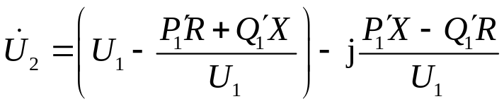
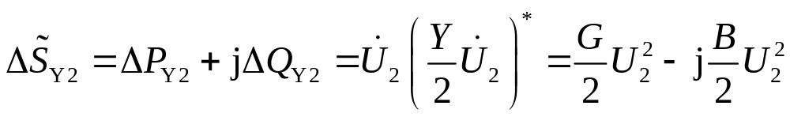
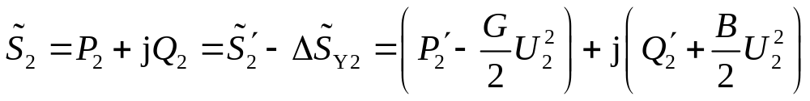

二、功率分布和功率损耗
1、线路的功率分布和功率损耗
(2) 己知线路始端功率和始端电压的情况
5) 计算末端的电压
6) 计算末端并联支路的功率
7) 计算末端功率
线路的总功率损耗仍为

Slide 18
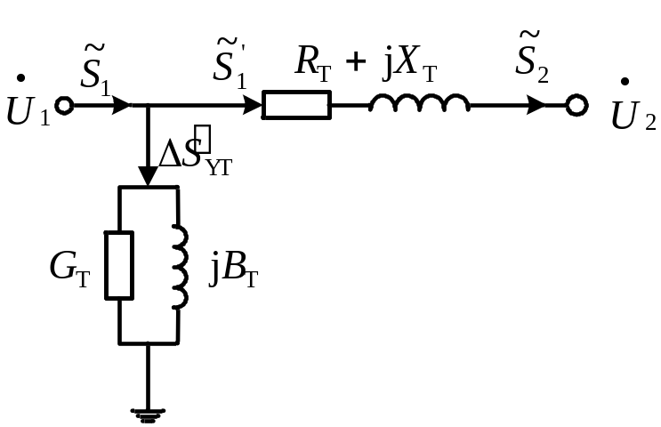
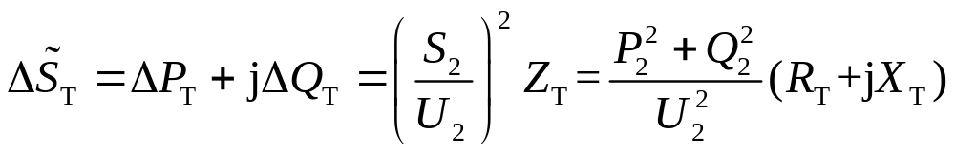
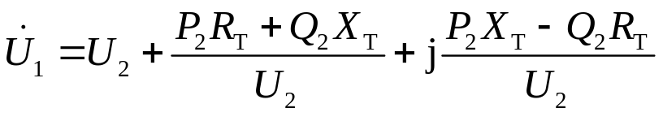

二、功率分布和功率损耗
2、变压器的功率分布
(1) 己知末端功率和末端电压
采用变压器的Γ型等值电路计算变压器功率分布
1) 计算变压器串联支路的功率损耗
2) 计算变压器串联支路始端的功率
3) 计算变压器始端的电压
4) 计算变压器并联支路的功率损耗
5) 计算变压器的输入功率

Slide 19
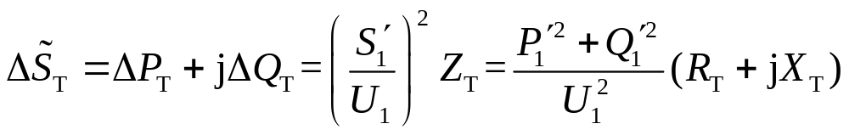

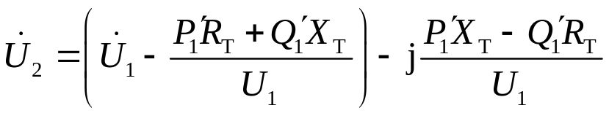
二、功率分布和功率损耗
2、变压器的功率分布
(2) 己知线路首端功率和首端电压
1) 计算变压器并联支路的功率损耗
2) 计算变压器串联支路始端的功率
3) 计算变压器串联支路的功率损耗
4) 计算变压器的输出功率
5) 计算变压器末端的电压

Slide 20
3.1 概述
3.2 电力线路和变压器的功率损耗和电压降落
3.3 输电线路的运行特性
3.4 辐射形网络潮流分布的计算
3.5 闭式网络潮流分布的计算*

Slide 21
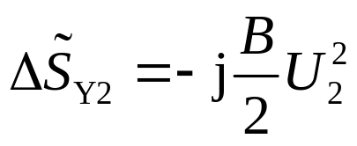
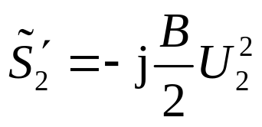
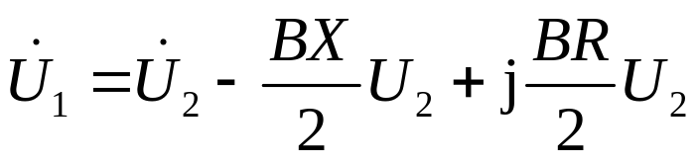
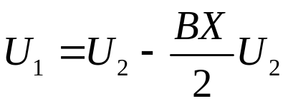


一、输电线路的空载运行特性
输电线路空载时，线路末端的功率为零，略去线路的电导，
在忽略电阻的情况下有
本身大于零，因此由上式可见
这说明在空载情况下，线路末端的电压将高于其始端电压，这种现象称为输电线路空载的末端电压升高现象。

Slide 22
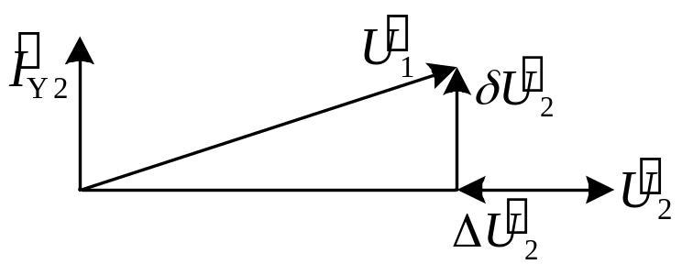









一、输电线路的空载运行特性
∏型等值电路的末端接地导纳中流过的电流为容性电流，它超前于末端电压90°，这一电流在串联支路的电抗中所产生的电压降落纵分量与相量 的方向相反，从而使 比 小。
在 和 的情况下，上式变为
在极端情况下，当 时， ，也可以使末端得到给定的电压 ，此时发生谐振。
实际上，高压输电线路在轻载时，也会产生末端电压升高的现象。

Slide 23
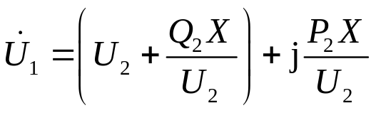

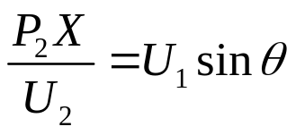
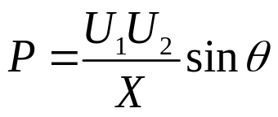


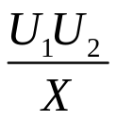

二、输电线路的传输功率极限
设线路∏型等值电路中的电阻等于零，并且不计两端的并联导纳，
令线路始端电压为
比较上列两式的虚部，可以得出
当 和 给定时，传输功率与 之间呈正弦函数关系。
最大的传输功率为 ，出现在两端电压相位差 时。

Slide 24
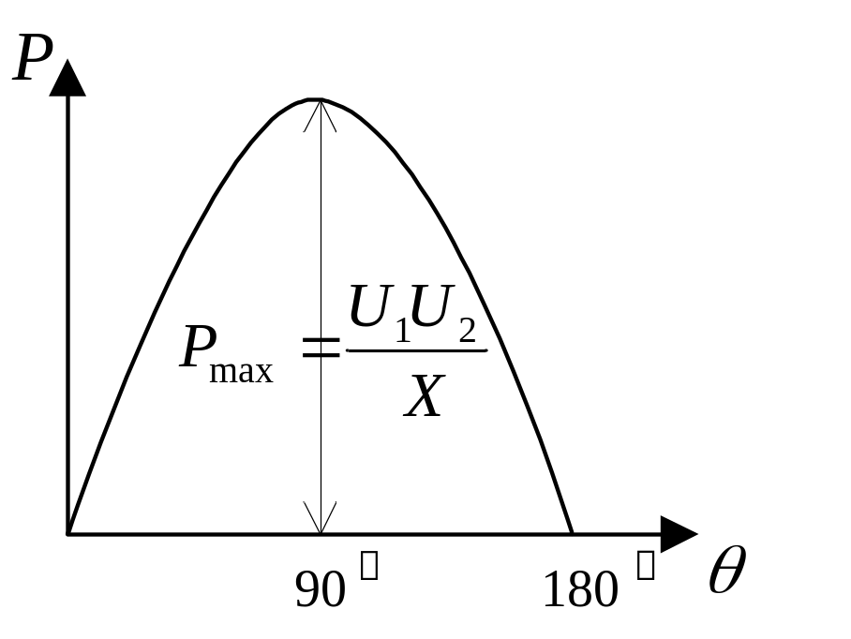
二、输电线路的传输功率极限
增加线路电压可以提高线路的传输功率极限，但受设备绝缘等因素的限制。
减少线路的电抗也可以提高线路的传输功率极限，线路采用分裂导线或者在线路上串联电容器。
以上分析中虽忽略了电阻和容纳，但估算线路的传输功率极限不会产生很大的误差。
实际运行中考虑到导线发热和系统稳定性等因素，输送的有功功率往往更小。

Slide 25
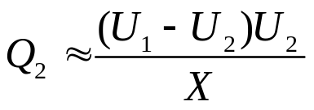
三、输电线路功率与电压之间的定性关系
在输电系统，特别是超高压输电系统中，电阻远小于电抗。
有功功率与两端电压相位差之间、无功功率与电压损耗之间呈比较紧密的关系
有功功率与电压损耗之间、无功功率与电压相位差之间的关系较弱

Slide 26
3.1 概述
3.2 电力线路和变压器的功率损耗和电压降落
3.3 输电线路的运行特性
3.4 辐射形网络潮流分布的计算
3.5 闭式网络潮流分布的计算*

Slide 27
辐射形网络，是指在网络中不含环形电路，而且全部负荷都只能由一个电源来供电的网络。
潮流估算是指采用手工的方法来进行潮流计算。
辐射形网络通常用于配电系统，其额定电压较低，供电范围也较小。
网络中如果有并联的线路或变压器，则通常先将它们的等值电路进行并联化简。

Slide 28
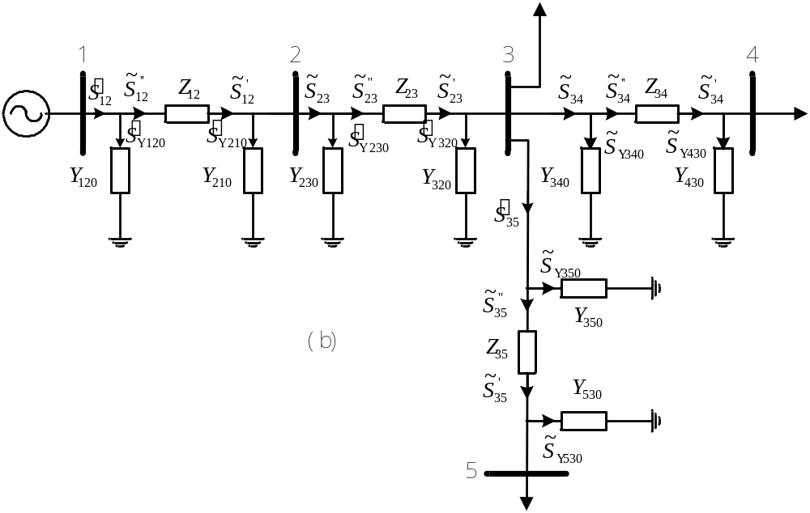

以下图所示网络为例来说明辐射形网络的潮流估算方法
首先作出整个系统的等值电路图，如右图所示
各阻抗和导纳的下标与元件所连接的两端母线的编号相对应
计算过程分两步，第一步是计算近似的功率分布，第二步是计算各母线的电压和相位

Slide 29


1、计算近似功率分布
开始于离电源最远的母线，即图中的母线4或5，分别计算连接这些母线的线路或变压器∏型等值电路中的功率分布。
以母线4为例，先计算母线3和4之间线路的功率分布，直至得出线路始端的功率 。
各母线的电压都取为 。

Slide 30







1、计算近似功率分布
具体的计算式为
1) 计算末端并联支路吸收的功率
2) 计算串联支路末端的功率
3) 计算串联支路中的功率损耗
4) 计算串联支路始端的功率
5) 计算始端并联支路的功率
6) 计算始端功率

Slide 31




1、计算近似功率分布
以上得出的 是线路3-4的末端负荷功率和线路总损耗之和，代替了负荷 和线路3-4上的功率损耗。
依次计算母线3和母线5之间线路的∏型等值电路中的功率分布，得出 来代替负荷 和线路3―5上的功率损耗。
去掉己被代替的线路(或变压器)元件，再从余下的网络中找出离电源最远的各母线，并对连接这些母线的元件进行功率分布计算。
对此网络而言，是母线3和线路2-3，得出始端功率 后，合并到母线2的负荷中去，直至计算到连接电源的母线1为止。

Slide 32










2、计算各母线的电压和相位
从某一个给定电压的母线开始(将该电压作为参考相量)，用第一步所求得的近似功率分布，依次计算各母线的电压和相位。
若已知母线1电压为 ，则可由功率 计算出通过阻抗 产生的电压降，并得出母线2的电压为
再由 及 计算出 ，由 及 计算出 ，由 及 计算出 。就得出整个系统中电压分布的近似结果。
若己知的电压不是电源母线的，可以从这个母线开始分别向电源母线和最远母线方向推算。
经以上两步，所得功率和电压分布己基本满足要求，要使结果更精确，用第二步所得各母线电压代替原电压，重新计算功率分布，再用新功率分布计算电压分布，直到相邻两次电压差达到满意程度，称为前推回代法。

Slide 33
3.1 概述
3.2 电力线路和变压器的功率损耗和电压降落
3.3 输电线路的运行特性
3.4 辐射形网络潮流分布的计算
3.5 闭式网络潮流分布的计算*

Slide 34
闭式网络，是指环形网络及/或多端供电网络。
环形网络
两端供电网络
主要方法：
先不考虑元件等值电路中串联阻抗的功率损耗，求出网络的近似功率分布，找出“功率分点”。
在功率分点处拆成两个辐射形网络，按照给定的供电点电压计算整个网络的潮流估算结果。
本章介绍

Slide 35

一、环形网络的潮流估算方法
1、计算母线的“运算负荷”
直接由母线供电的负荷
母线上所连的下属辐射形网络中的全部负荷及损耗
接在母线上的两条线路的∏型等值电路中接地导纳中的功率

Slide 36












一、环形网络的潮流估算方法
2、找出“功率分点”
该母线的负荷由连接于该母线的相邻两条线路分担。
回路1―2―3―4―1的电压平衡方程式
线路1―2中功率的近似值

Slide 37



一、环形网络的潮流估算方法
2、找出“功率分点”
力矩法：
可以得出线路1―4中功率的近似值
可见计算时未计及线路∏型等值电路串联阻抗中功率损耗

Slide 38

一、环形网络的潮流估算方法
3、拆分
将功率分点处的负荷拆成两部分，将网络也分割成两个辐射形网络，用辐射形网络潮流估算的方法计算潮流。
若环形网络中各线路的电阻与电抗的比值相同，则
当有功功率分点和无功功率分点不在同一个母线上时，习惯上用无功功率分点。
在这两个辐射形网络中还应补充与电源相连线路等值电路中电源侧接地导纳所吸收的功率。

Slide 39

一、环形网络的潮流估算方法
【例3-4】图a为一个220kV的电网，母线A是电源，其电压保持236.5kV。当取SB=100MVA，UB=220kV时，各母线负荷功率的标幺值示于图b中。各线路的参数列于表3-1中，用标幺值表示的电网等值电路图如图b所示。求网络中的功率分布和母线B、C、D的电压。
线路 | 长度(km) | 导线型号 | r1(Ω/km) | x1(Ω/km) | b1(Ω/km)×10-6 S/km | R* | X* | B*/2×10-3
A-B | 100 | LGJ-240 | 0.066 | 0.31 | 3.62 | 0.0136 | 0.064 | 0.0876
A-C | 140 | LGJ-300 | 0.054 | 0.308 | 3.66 | 0.0156 | 0.0891 | 0.124
B-C | 120 | LGJ-240 | 0.066 | 0.31 | 3.62 | 0.0164 | 0.0769 | 0.1051
C-D | 80 | LGJ-240 | 0.066 | 0.31 | 3.62 | 0.0055 | 0.0256 | 0.1402

Slide 40



二、两端供电网络的潮流估算方法
用复功率的共轭代替电流后，得

Slide 41







二、两端供电网络的潮流估算方法
从中解出
式中，
式中，
同理可得

Slide 42






二、两端供电网络的潮流估算方法
推广到具有有n个母线的两端供电网络
其中，
求出功率分点后，计算方法与环形网络计算完全相同。

Slide 43
本章小结
1、潮流计算与一般电路计算的区别
2、基本概念
电压降落（纵分量、横分量）
电压损耗
电压偏移
功率损耗（串联支路、并联支路）
3、辐射形网络潮流分布
计算近似功率分布
计算各母线电压和相位
4、简单闭式网络的潮流估算方法

